Slide 1
Развитие платформы облачных вычислений Microsoft Windows Azure
Лекция 8
Управление Web-сервисами в новой версии Windows Azure
Сафонов Владимир Олегович
Профессор кафедры информатики
Заведующий лабораторией Java-технологии
Санкт-Петербургский государственный университет
Email: vosafonov@gmail.com
WWW: http://www.vladimirsafonov.org

Slide 2
Управление Web-сервисами
Реализация сервиса, публикация его в облаке, мониторинг
Диспетчер трафика (Traffic Manager) – управление трафиком сервиса в различных центрах обработки данных
Cоединение (Connect) – средства работы с виртуальными сетями
Сеть кэширующих серверов (Content Delivery Network – CDN)
Далее рассмотрены реализация, публикация и мониторинг сервиса в облаке

Slide 3
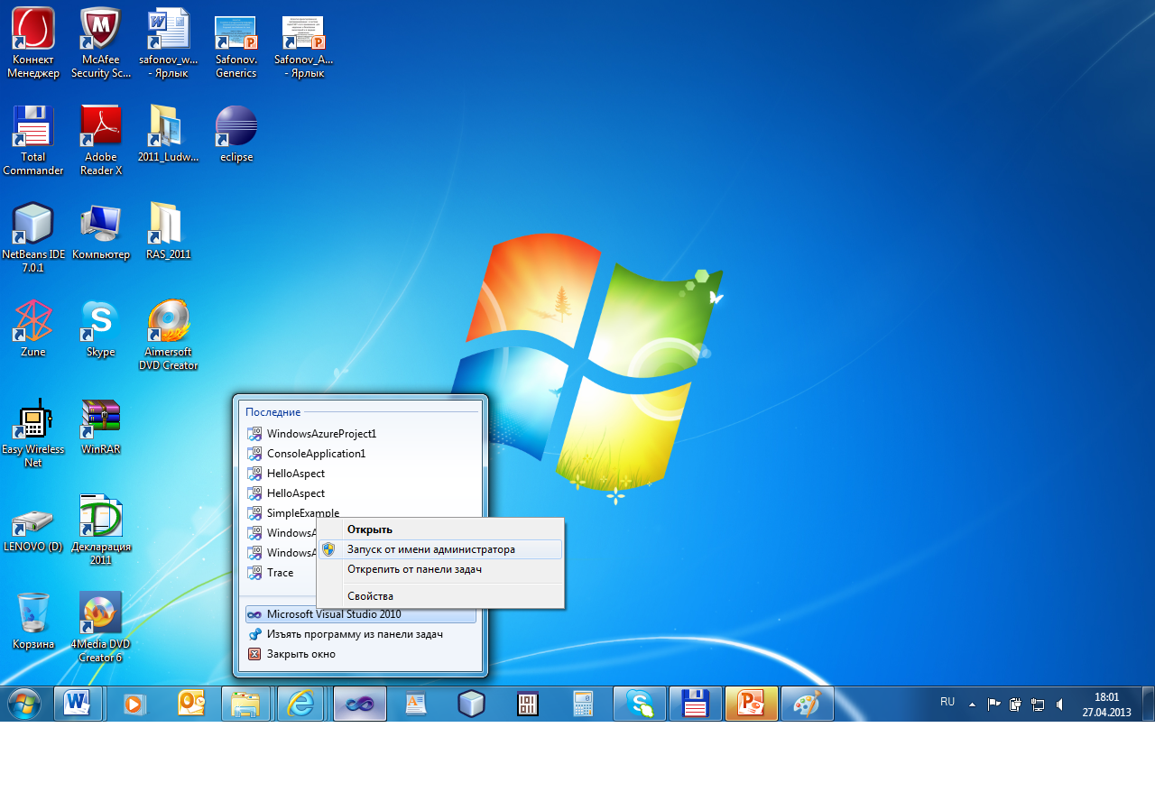
Запуск Visual Studio от имени администратора

Slide 4
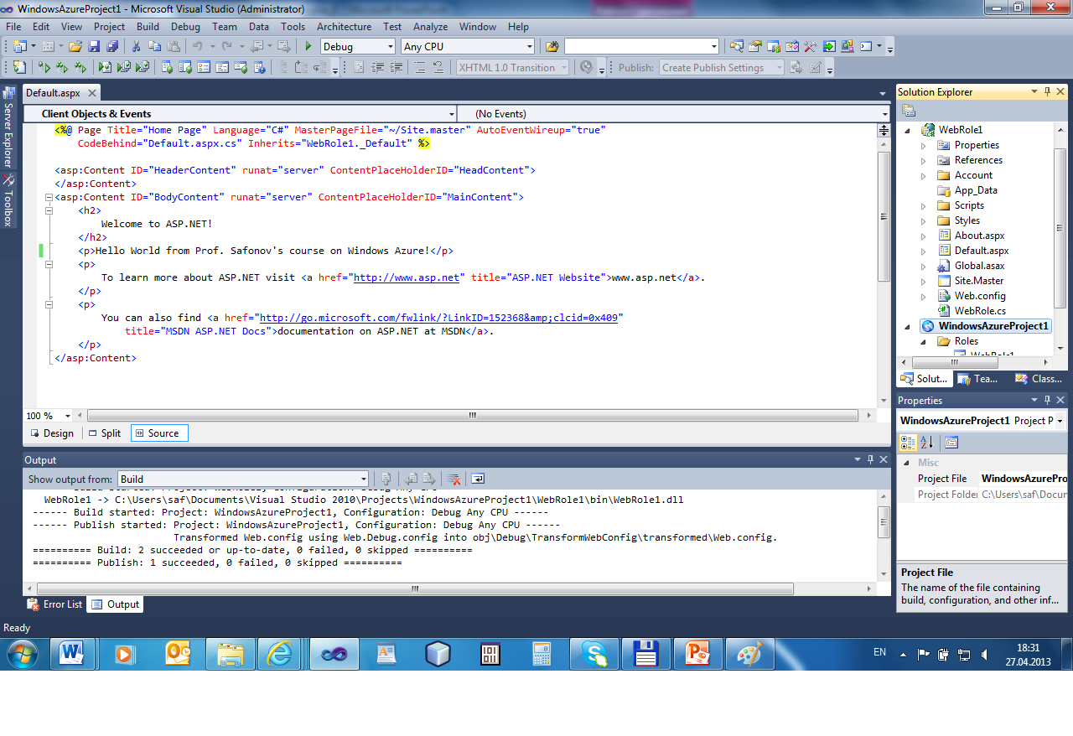
Создание проекта для Azure

Slide 5
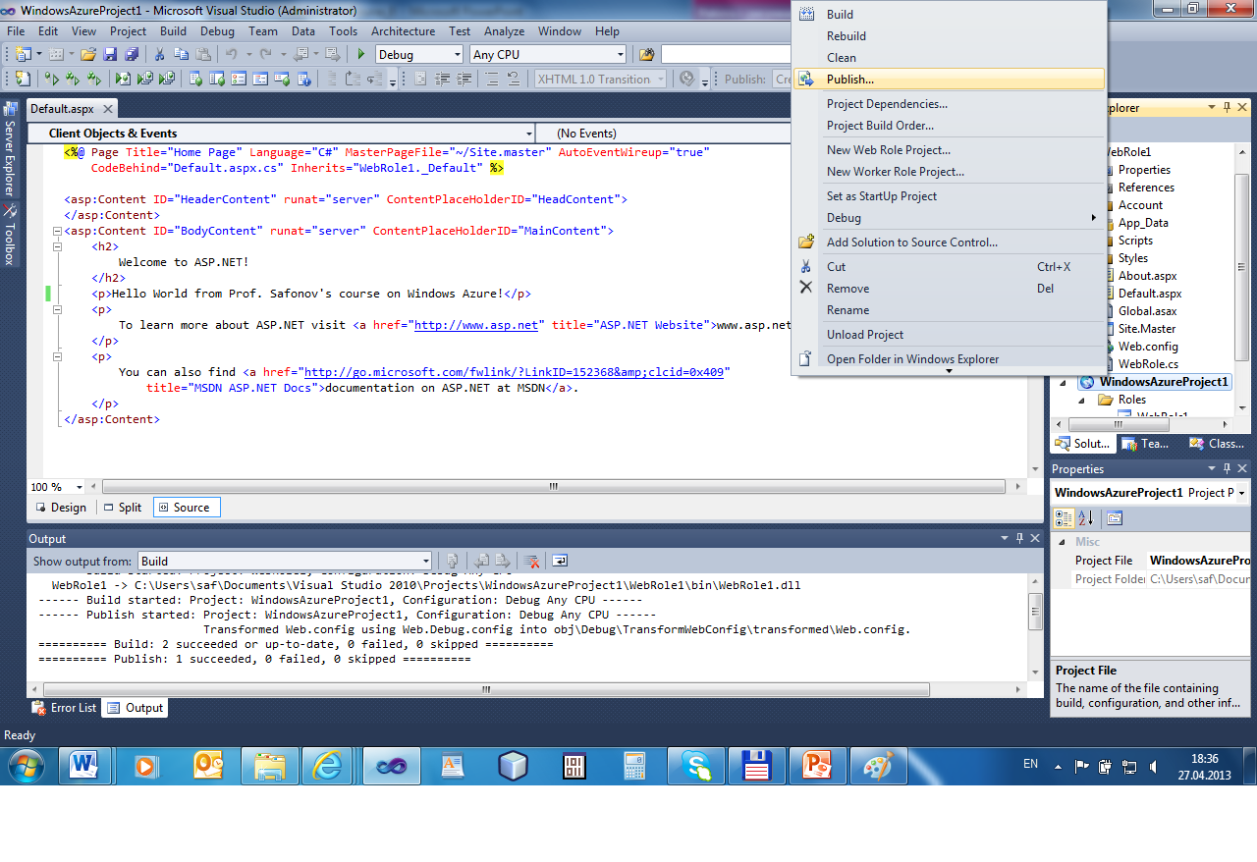
Подготовка к публикации сервиса в облаке

Slide 6
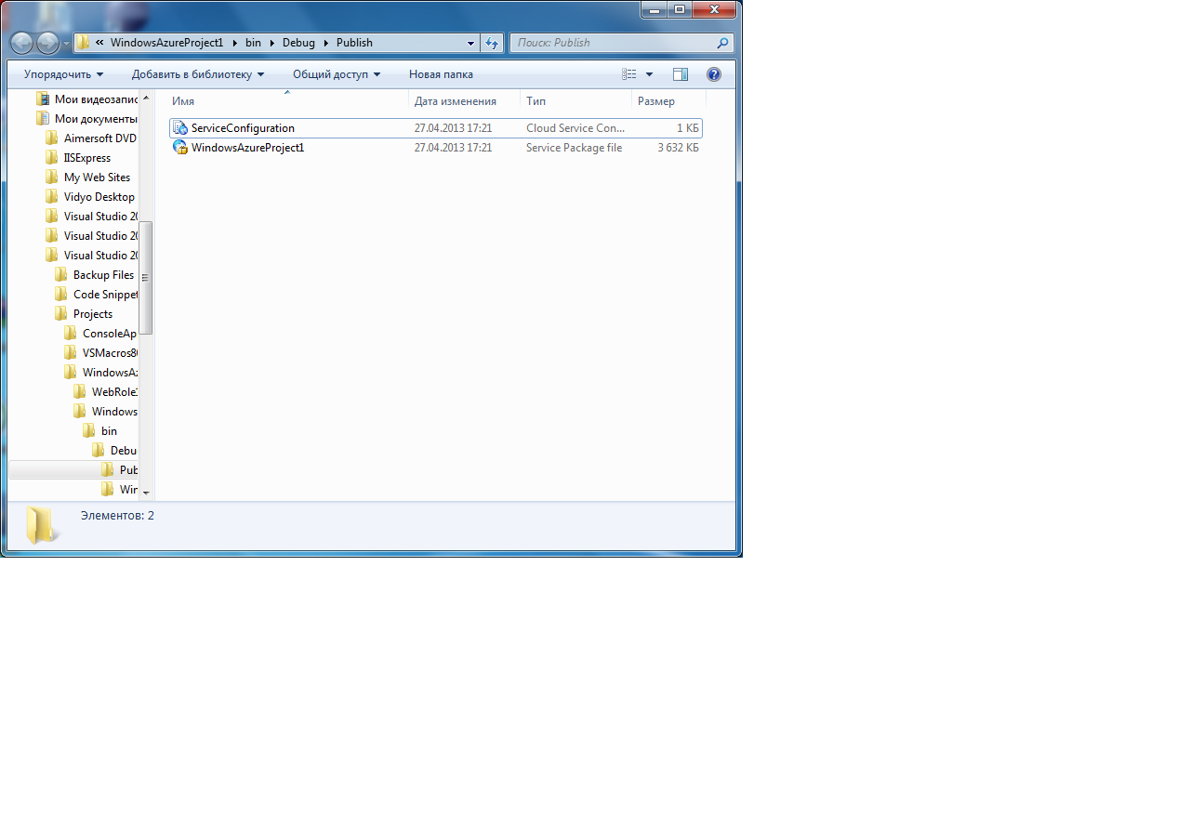
Директория, из которой происходит публикация сервиса

Slide 7
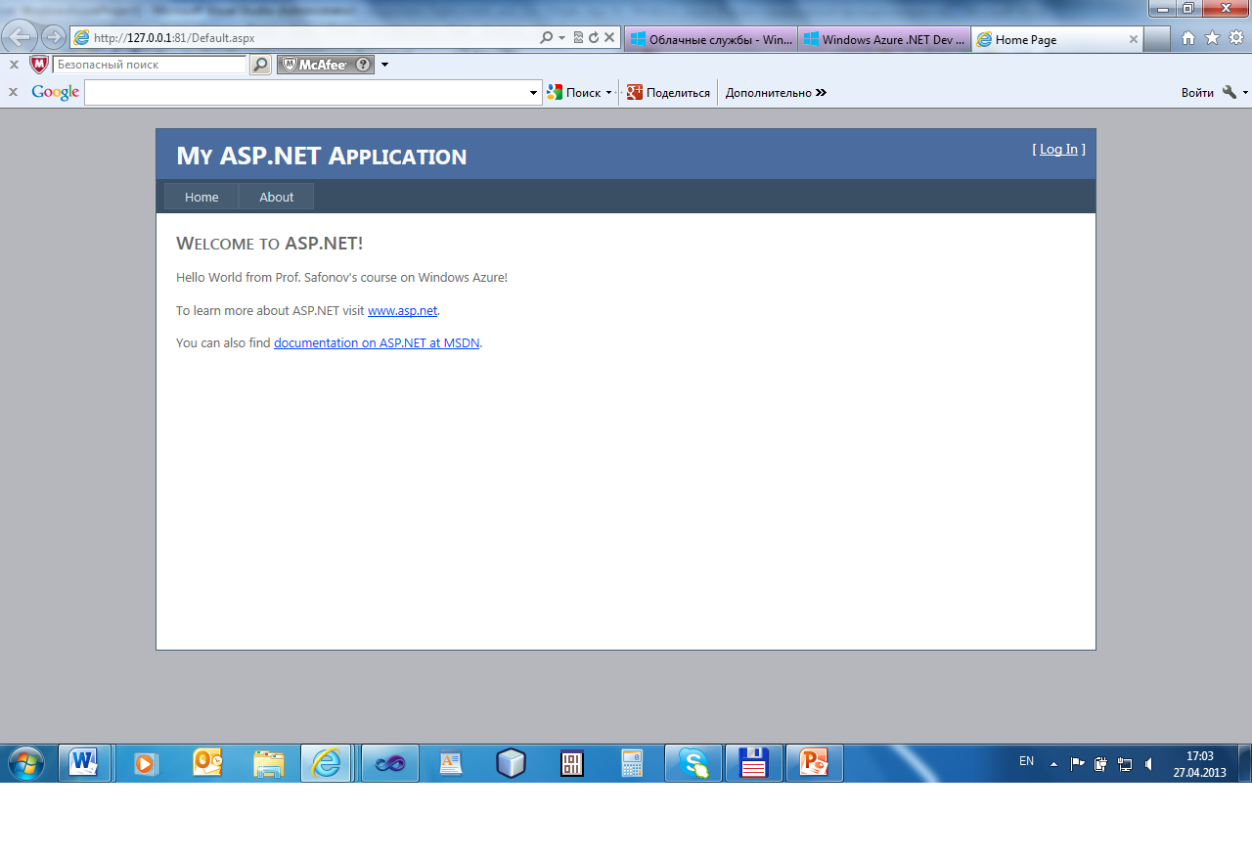
Тестовый запуск сервиса на эмуляторе облака на локальной машине

Slide 8
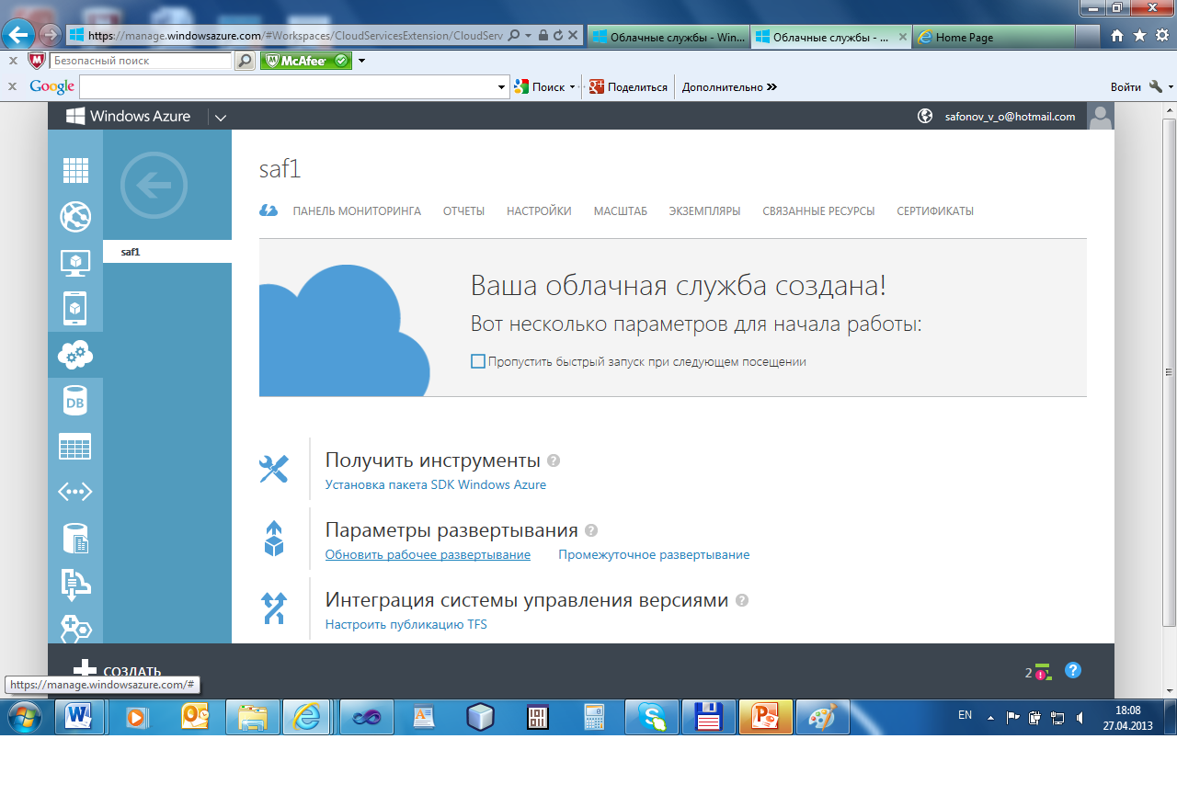
Создание рабочего развертывания сервиса в облаке

Slide 9
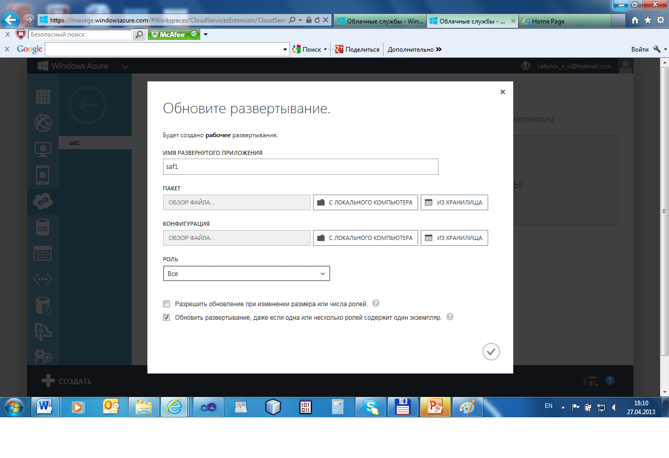
Параметры рабочего развертывания сервиса в облаке

Slide 10
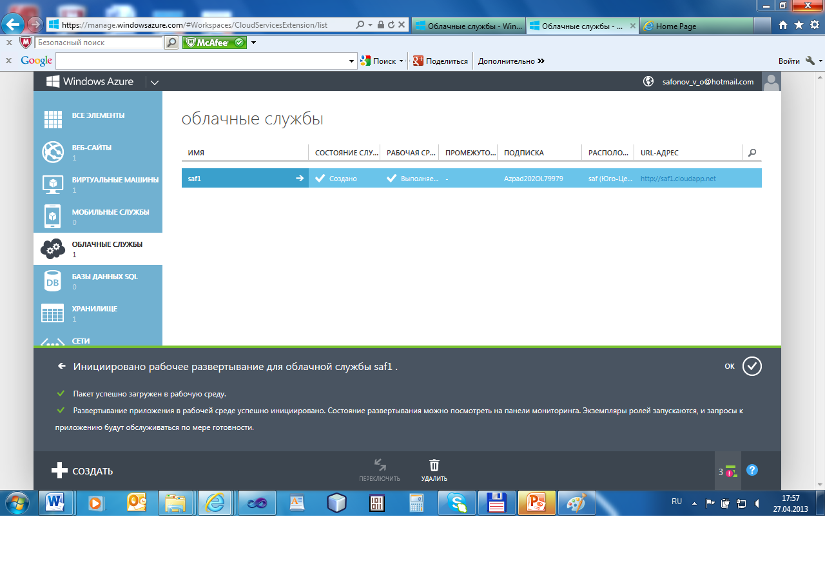
Рабочее развертывание сервиса выполнено. Сервис доступен

Slide 11
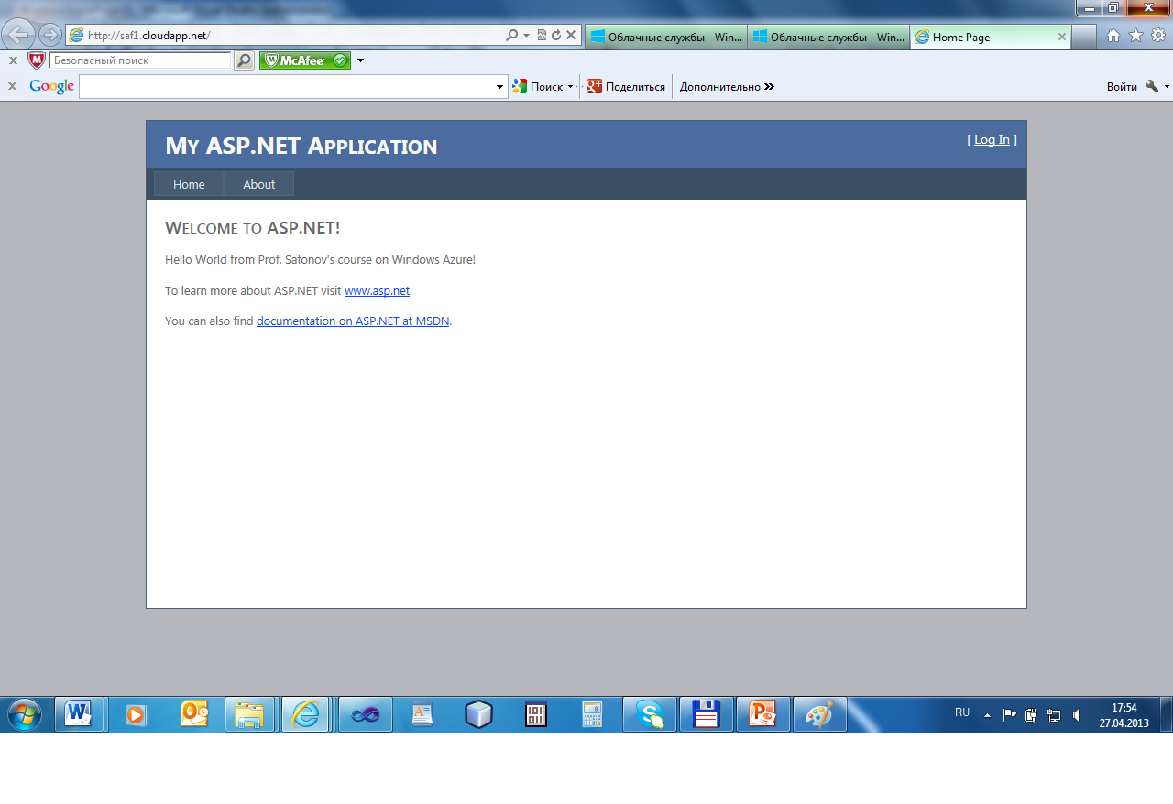
Запуск Web-сервиса из облака Azure

Slide 12
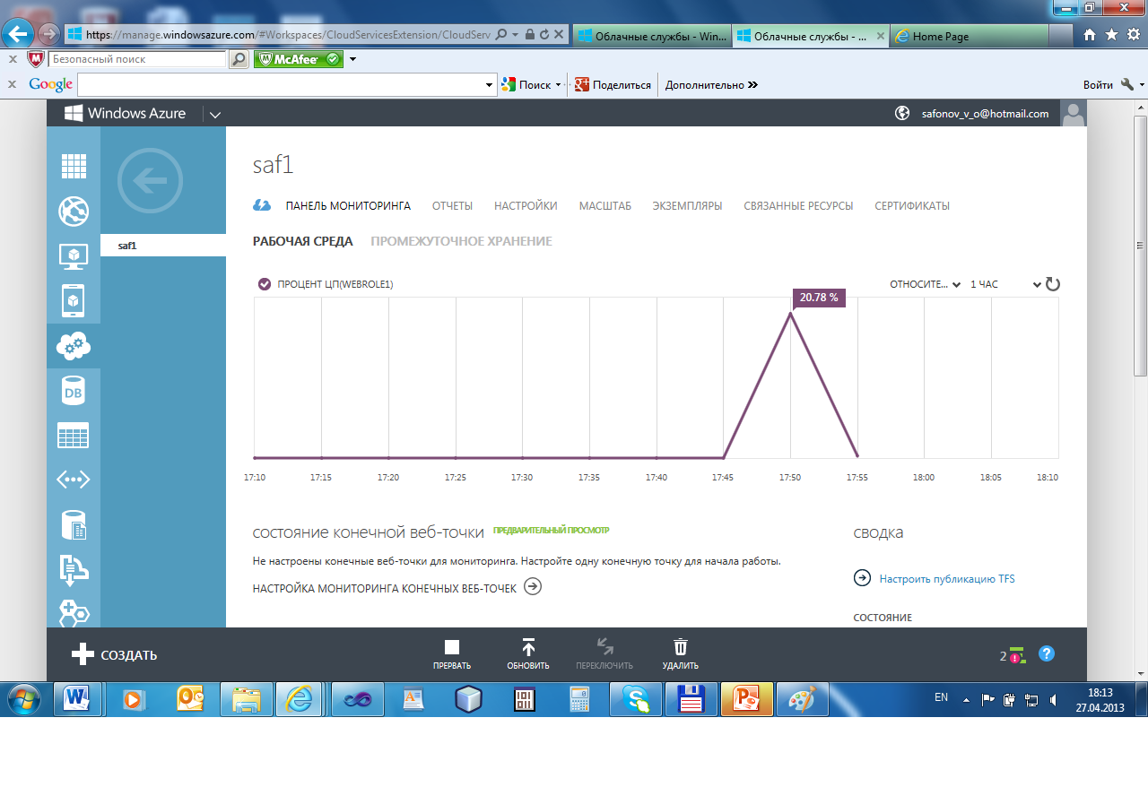
Мониторинг Web-сервиса

Slide 13
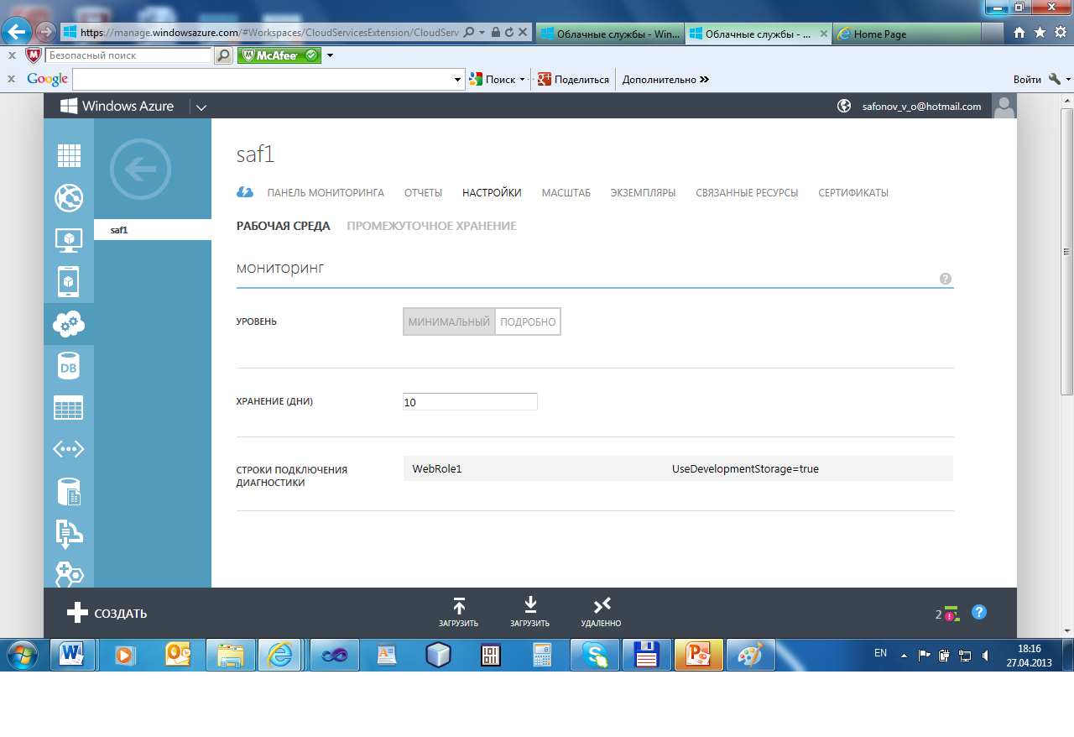
Настройки Web-сервиса

Slide 14
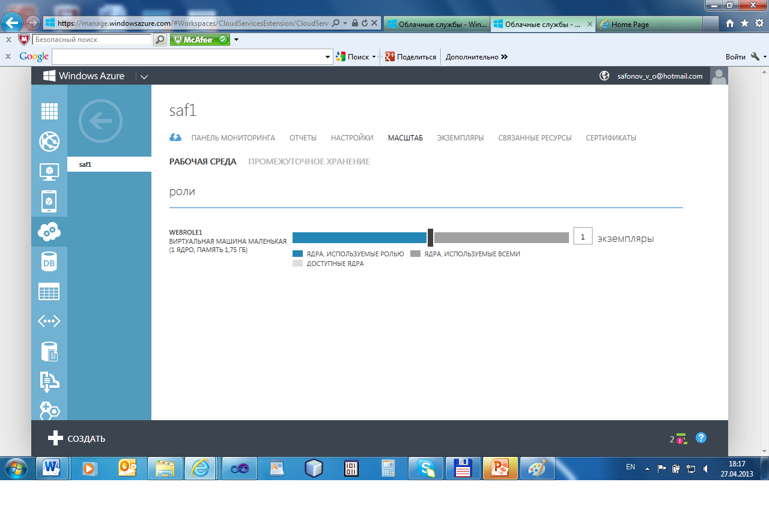
Масштаб Web-сервиса

Slide 15
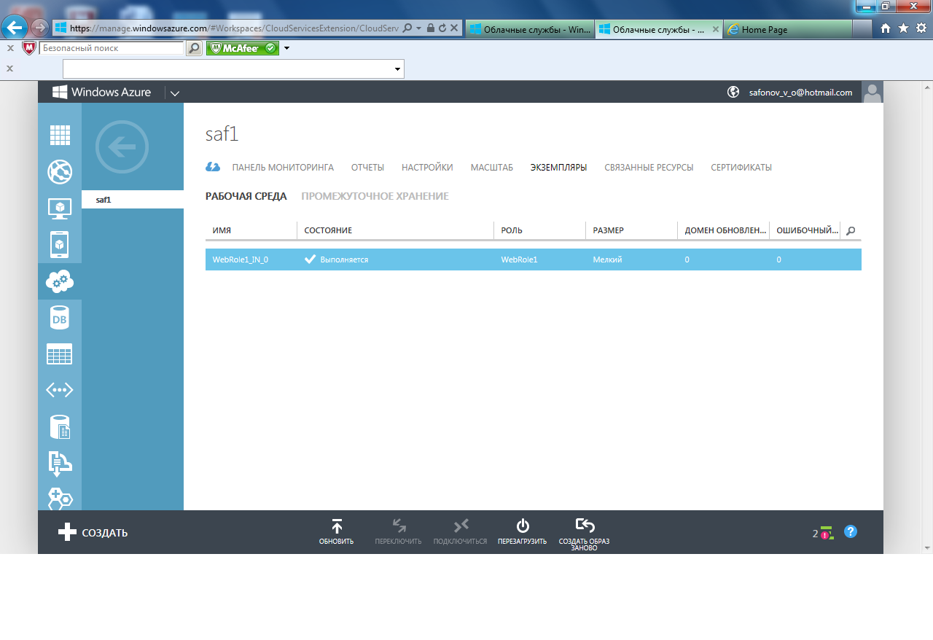
Экземпляры Web-сервиса

Slide 16
Резюме. Уникальные средства управления облачной вселенной
Средства управления Web-сервисами, пользователями, подписками, областями, сертификатами и др. (т.е. всей облачной вселенной) в Windows Azure поистине уникальны и, кроме того, постоянно развиваются
Использование подобных инструментов весьма полезно, так как развивает кругозор программистов и их абстрактное мышление.

Slide 17
Домашнее задание к лекции 8
Проверьте и оцените все описанные возможности для управления сервисами в Windows Azure.
Создайте облачный сервис по образцу приведенного примера, опубликуйте его в облаке и поэкспериментируйте с ним

